Slide 1

Здоровый образ жизни

Slide 2

Быть здоровыми, красивыми, полными сил хотят и взрослые и дети.
А что для этого нужно делать? Всего лишь знать и выполнять правила здорового образа жизни.
Что же это такое –
Здоровый Образ Жизни (ЗОЖ)?
Здоровый образ жизни - это действия, нацеленные на укрепление здоровья.
Итак, чтобы быть здоровым, нужно не пренебрегать правилами личной гигиены и режимом дня, правильно питаться и заниматься спортом.

Slide 3
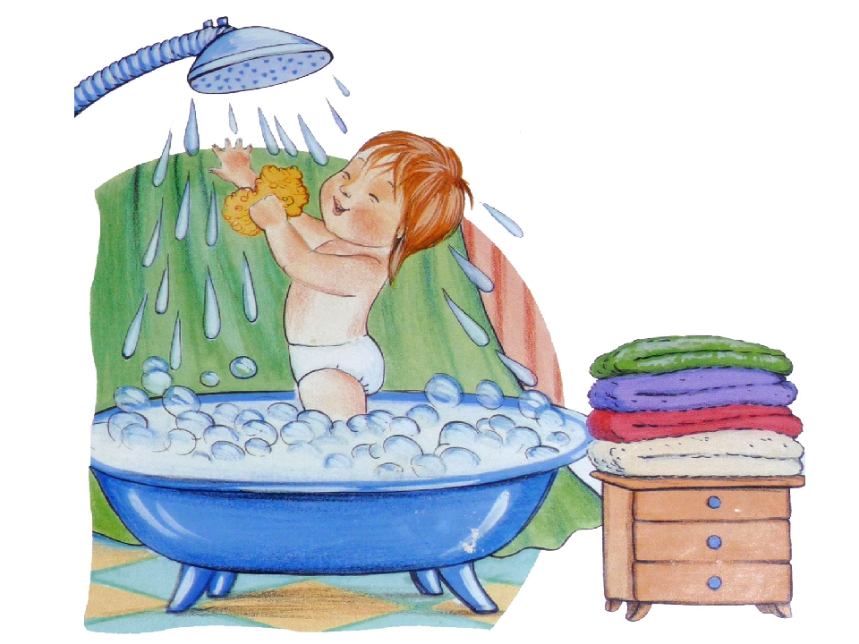
Личная гигиена.
Главное требование гигиены – держать тело в чистоте. Это избавит вас от риска получить заболевания, связанные с размножением бактерий и паразитов. Для этого надо соблюдать элементарные правила гигиены.
1.Обязательно чистите зубы после утреннего пробуждения и перед тем, как отходить ко сну.
2. Регулярно мойте голову.
3.Содержите в чистоте расчёски, резинки и заколки для волос.
4.Принимайте душ или ванну 2 раза в день.
5. Обязательно мойте руки по приходу домой, до и после еды, после игры с животными, после туалета.
6. Уделяйте внимание чистоте вашей одежды и обуви.
Чистота — залог здоровья (рус. нар. пословица).

Slide 4

Режим дня.
Чтоб здоровье сохранить, Организм свой укрепить,
Знает вся моя семья
Должен быть режим у дня.
Режим дня - это правильное распределение времени на сон, работу, питание и отдых.
Основа правильного распорядка дня и хорошего самочувствия это :
Нормальная продолжительность сна (Школьник должен спать не менее 9-10,5 часов).
Соблюдение времени отхода ко сну и ежедневного пробуждения.
Соблюдение графика приёма пищи.
Соблюдение баланса между учебными занятиями в школе и дома с активным отдыхом и пребыванием на свежем воздухе. (Вернувшись из школы, ребёнок должен пообедать и обязательно отдохнуть. Отдых составит около 1-1,5 часа, без чтения книг и просмотра телевизора. Начинать выполнение домашнего задания рекомендуется с наименее тяжёлых предметов, переходя к более сложным. Через каждые 30-40 минут выполнения уроков, следует проводить 15 минутные перерывы с физкультминуткой под музыку).

Slide 5
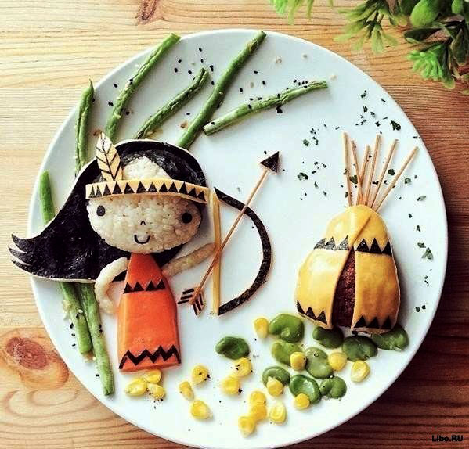

Правильное питание.
Ешьте богатые витаминами овощи и фрукты. Не отказывайтесь от тех овощей и фруктов, которые однажды показались вам невкусными, попробуйте их ещё раз, вдруг понравятся. Свежие овощи и фрукты не только утолят голод, но и пополнят недостаток полезных веществ.
Употребляйте кисломолочные продукты (кефир, простоквашу, творог, сметану и проч). Они содержат полезный белок и способствуют нормальному пищеварению.
Ешьте каши. Они содержат сложные углеводы, которые позволяют организму быть энергичным и бодрым в течение многих часов.
В качестве гарнира это блюдо отлично гармонирует с мясом, рыбой и овощами.
Не отказывайтесь от мяса. В мясе содержится огромное количество полезных веществ, таких, как железо, калий, фосфор. Они дают организму силы и возможности правильно развиваться и бороться с болезнями.
Совет. Не торопитесь во время еды, хорошо пережёвывайте пищу. Это спасение для желудка и всей пищеварительной системы. Специалисты рекомендуют жевать пищу не менее двадцати раз.

Slide 6
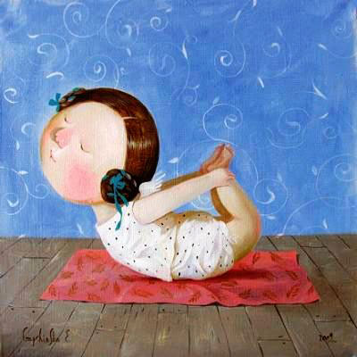
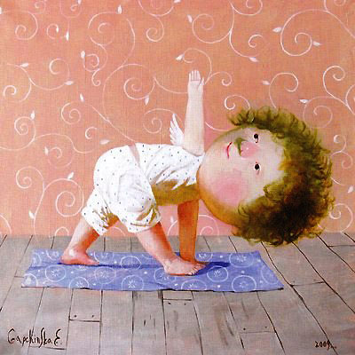
Спорт и физические нагрузки.
Двигайся больше, проживёшь дольше (рус. нар. пословица)
Чем меньше мы двигаемся, тем больше риск заболеть. Хорошо, если у вас много свободного времени. Вы можете посещать спортивные секции, упражняться в тренажёрном зале или танцевать. Вариантов очень много. Но что же делать, если вы занятой человек и почти не имеете свободного времени? Тогда начать день необходимо с утренней зарядки, которая поможет перейти от сна к бодрствованию, позволит организму активно включиться в работу. Выполнять упражнения надо в определенной последовательности: вначале потягивания, затем упражнения для рук и плечевого пояса, затем туловища и ног.
Заканчивают зарядку прыжками и бегом, после чего делают упражнение на восстановление дыхания.
Посвятите зарядке 10-15 минут и ваше тело всегда будет в отличном состоянии.
Помимо зарядки к физическому воспитанию относится активное пребывание на свежем воздухе: подвижные игры и/или ежедневные прогулки на роликах, велосипеде и проч. Физический труд, гимнастика, прогулка, бег и т.п. улучшают кровообращение, дают энергию, хорошее настроение, здоровье.

Slide 7

Отказ от вредных привычек.
Если хочешь долго жить,
Умей не пить и не курить!
Здоровый образ жизни моден,
От куренья стань свободен.
Алкоголь нам всем опасен,
Без него наш мир прекрасен.
Давайте люди всех планет
Вредным привычкам скажем: "Нет! "
Тогда мы будем все дружны
И сигареты не нужны.
Когда вам это будет ясно,
Станет наша жизнь прекрасна!

Slide 8

Хотите быть лучше, сильнее, веселее?
Тогда начните вести здоровый образ жизни. На самом деле, вести ЗОЖ намного проще, чем можно подумать. Просто начните с малого. Давайте сами себе задание (встать вовремя, не забыть почистить зубы, поесть до выхода в школу, собраться и сделать уроки за 40 минут и др.) выполняйте их и планомерно формируйте новые полезные привычки.

Slide 9


